Slide 1
FSS
Full Stack Squad
CoStay

Slide 2
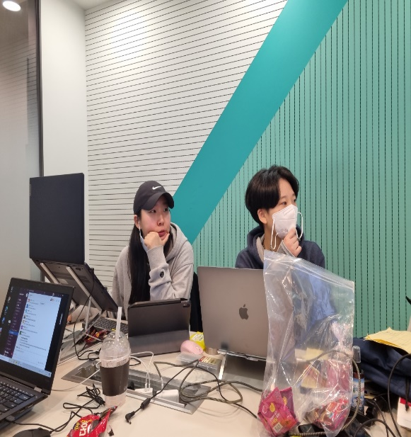
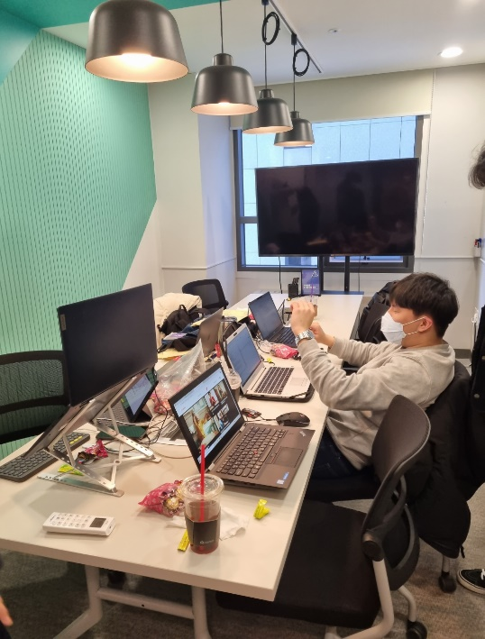
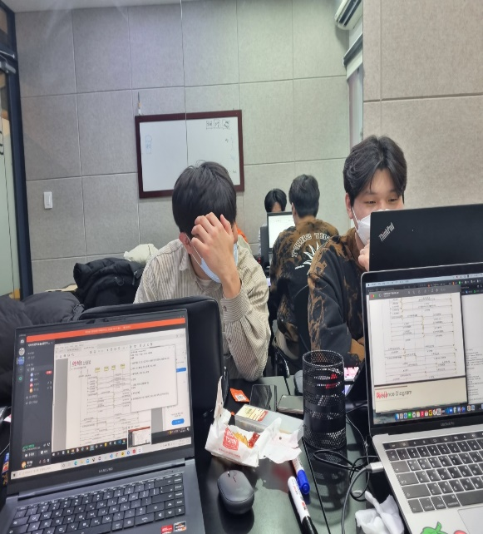
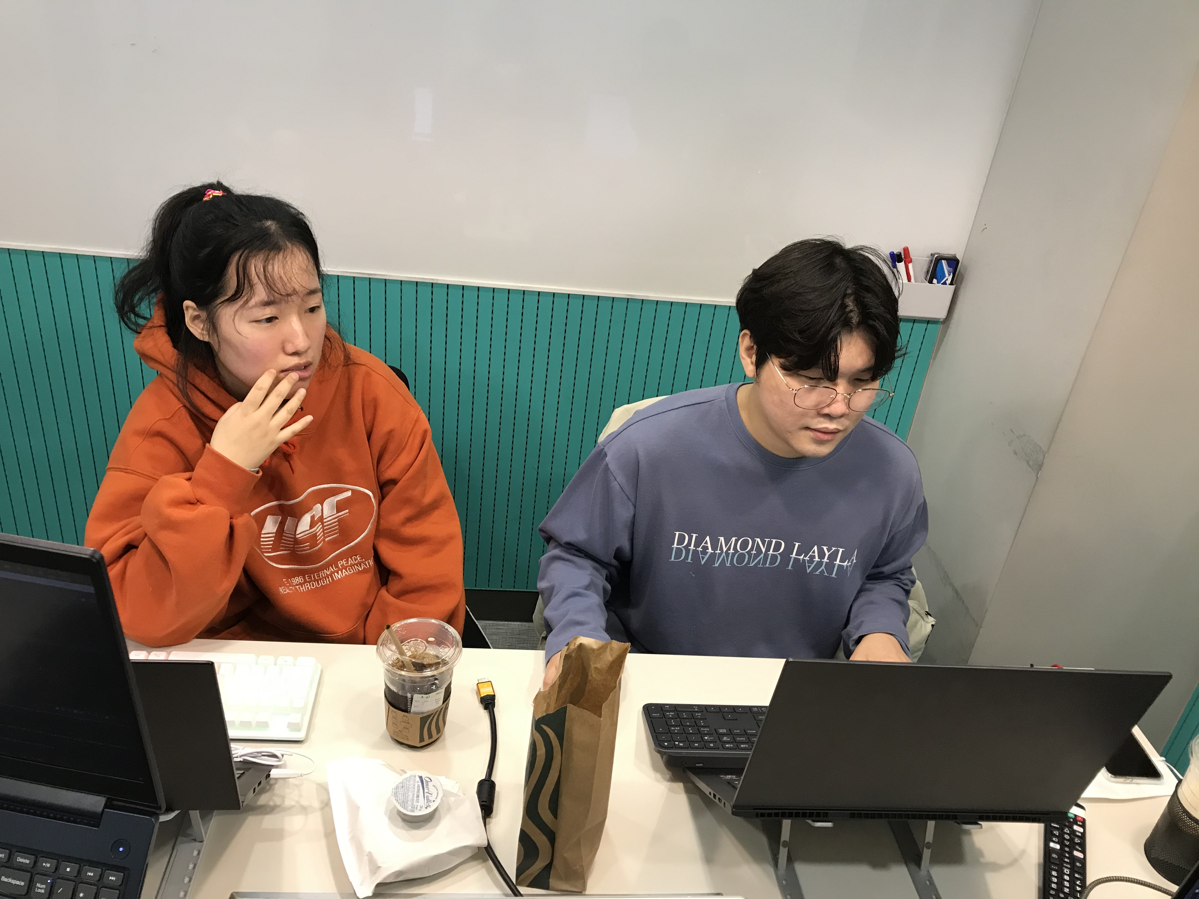
FSS
Full Stack Squad
CoStay
김진하
유영국 정다솜 정다미 사영리

Slide 3
목차
1. 구현목표
2. 개발배경
3. 프로젝트 산출물
1) 프로젝트 일정
2) 요구사항 정의서
3) 단위업무 정의서
4) 유스케이스 다이어그램
5) 시퀀스 다이어그램
6) ERD
① 논리
② 물리
4.개발환경
5. 스토리보드

Slide 4
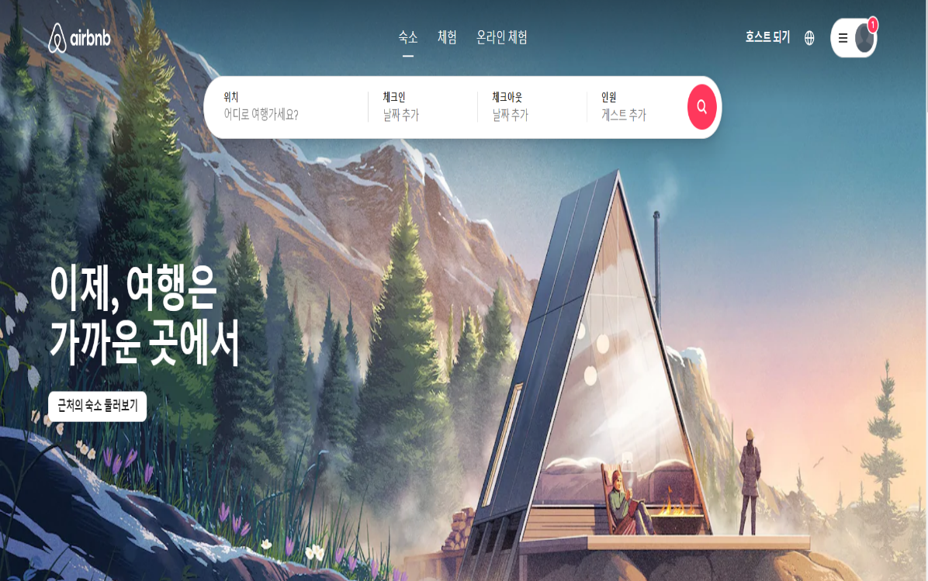
구현목표
벤치마킹 Airbnb (https://www.airbnb.co.kr/)
기존 사이트 구현내용
사용자가 게스트와 호스트로 구분되어
단순한 숙박예약 사이트라는 개념에서 벗어나
다양하게 즐길 수 있다는 점을 벤치마킹
개발 사이트 차별성
상호적인 서비스시스템을 바탕으로
이루어지는 예약관리 시스템
에어비엔비 사이트

Slide 5


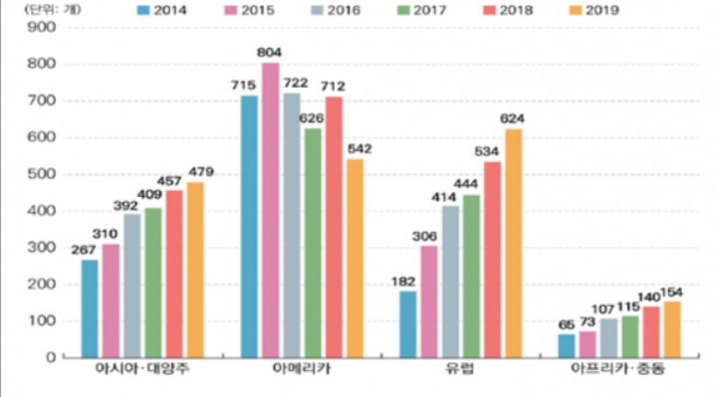
개발배경
한국 문화에 대한 관심이 높아짐에 따라, 외국인들을 상대로 한 예약시스템을
구축하여 좀 더 쉽고 다양하게 체험할 수 있는 공간 제공을 목표로 함.

Slide 6
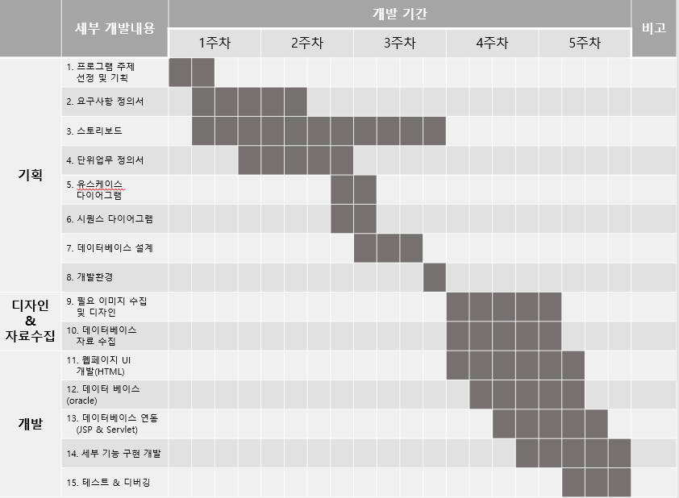
프로젝트 일정

Slide 7



















개발환경
OS
Server
DBMS
Tool
Framework
Language

Slide 8
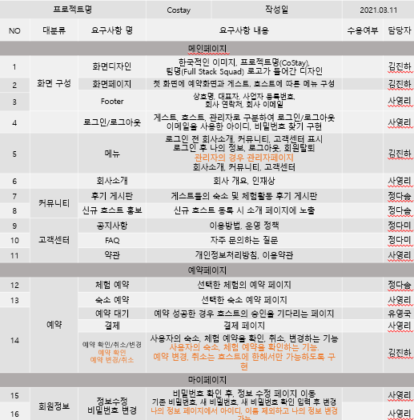
요구사항 정의서

Slide 9
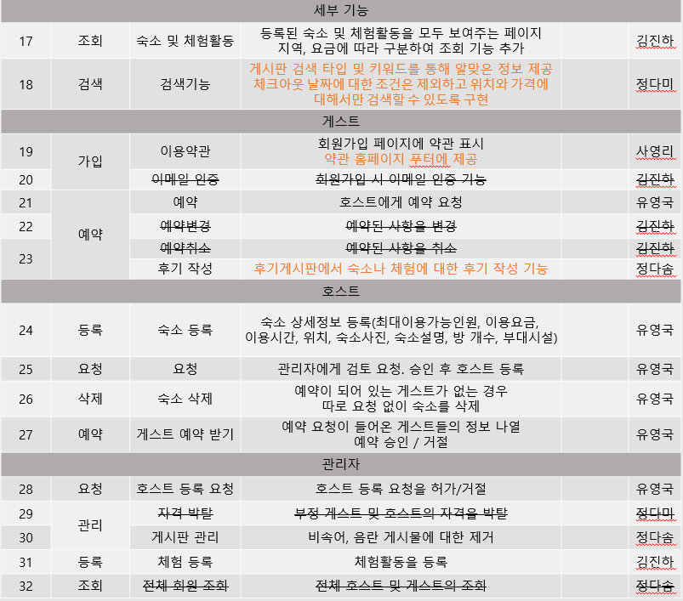
요구사항 정의서

Slide 10
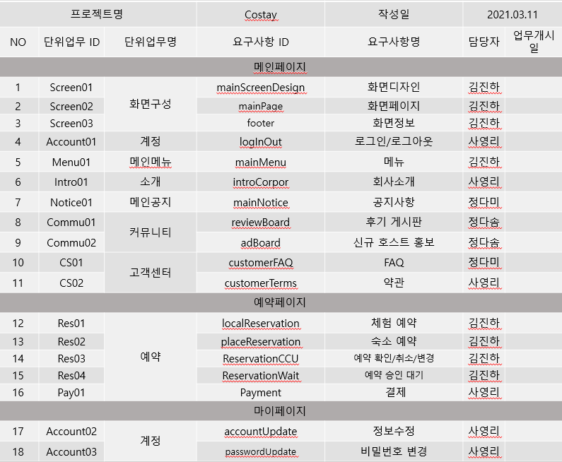
단위업무 정의서

Slide 11
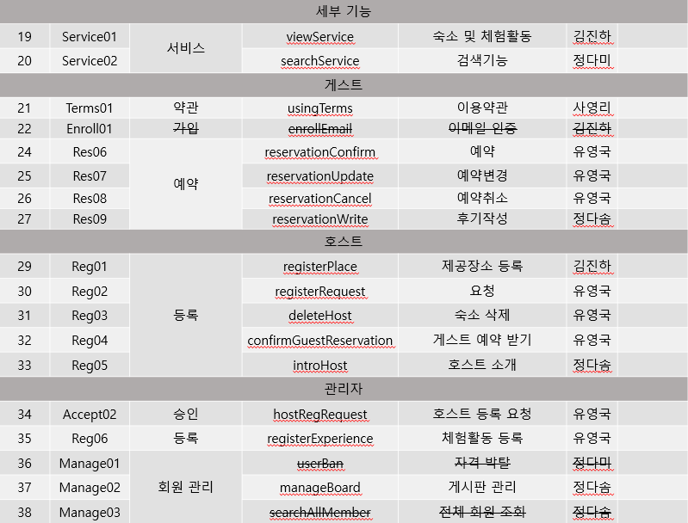
단위업무 정의서

Slide 12
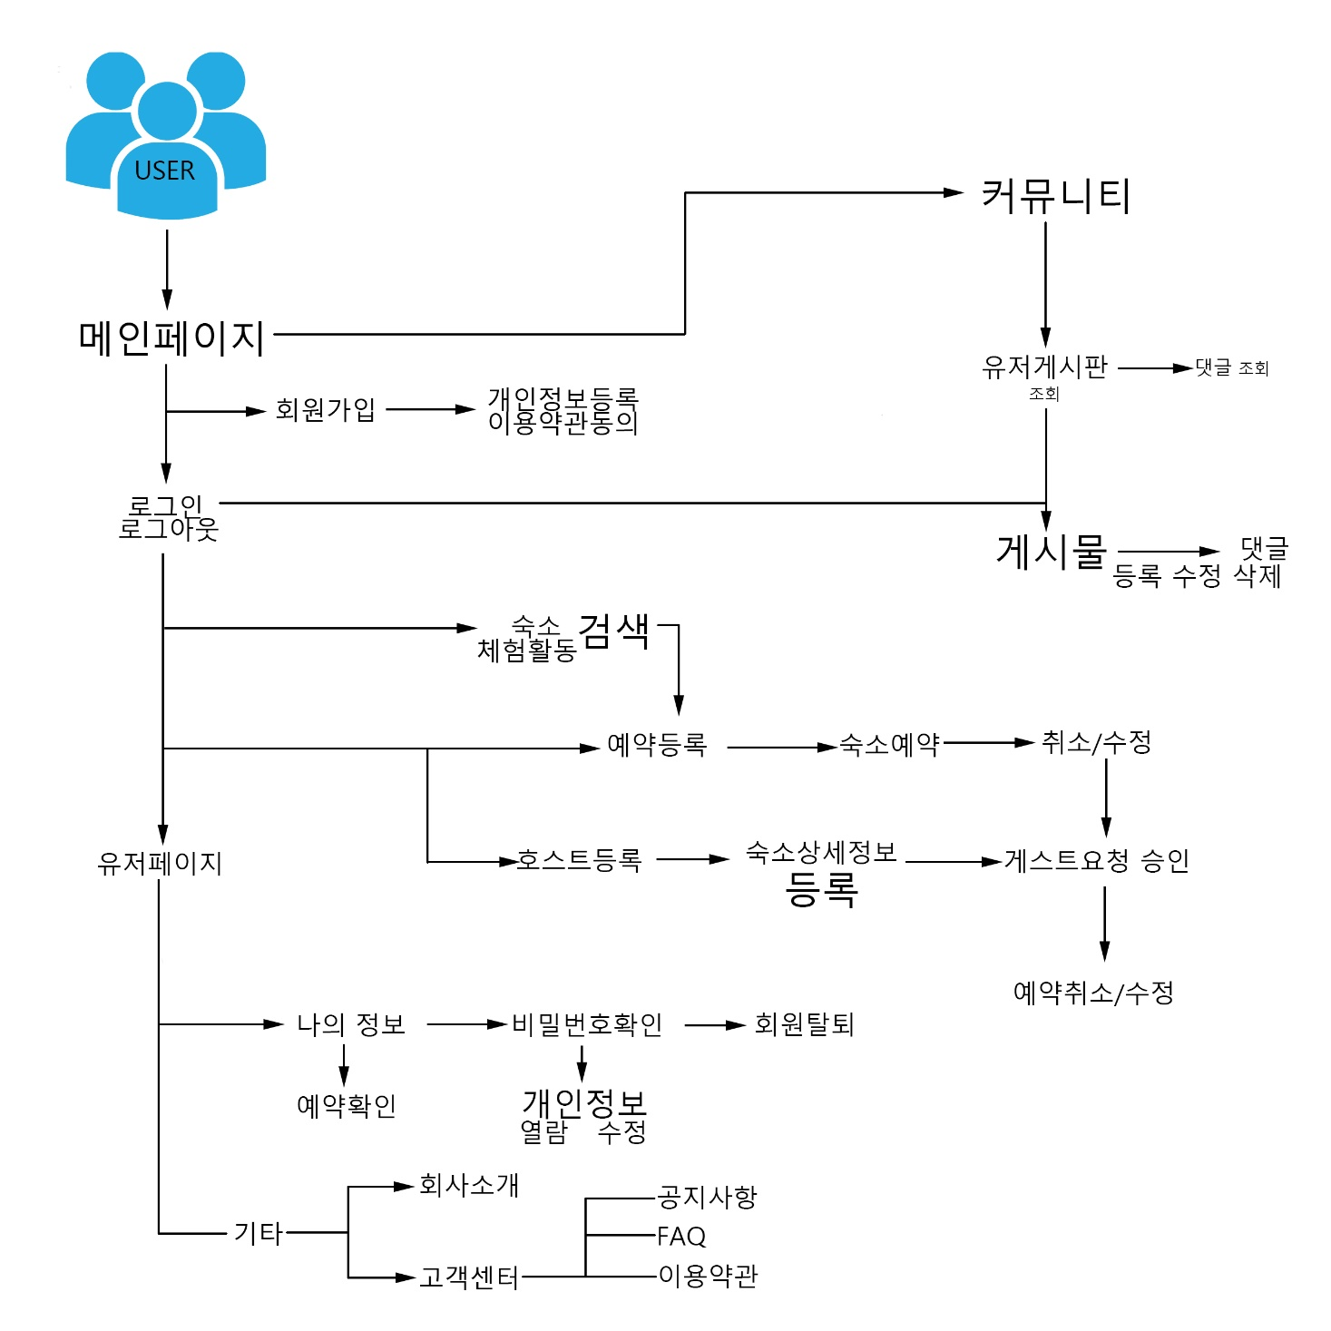
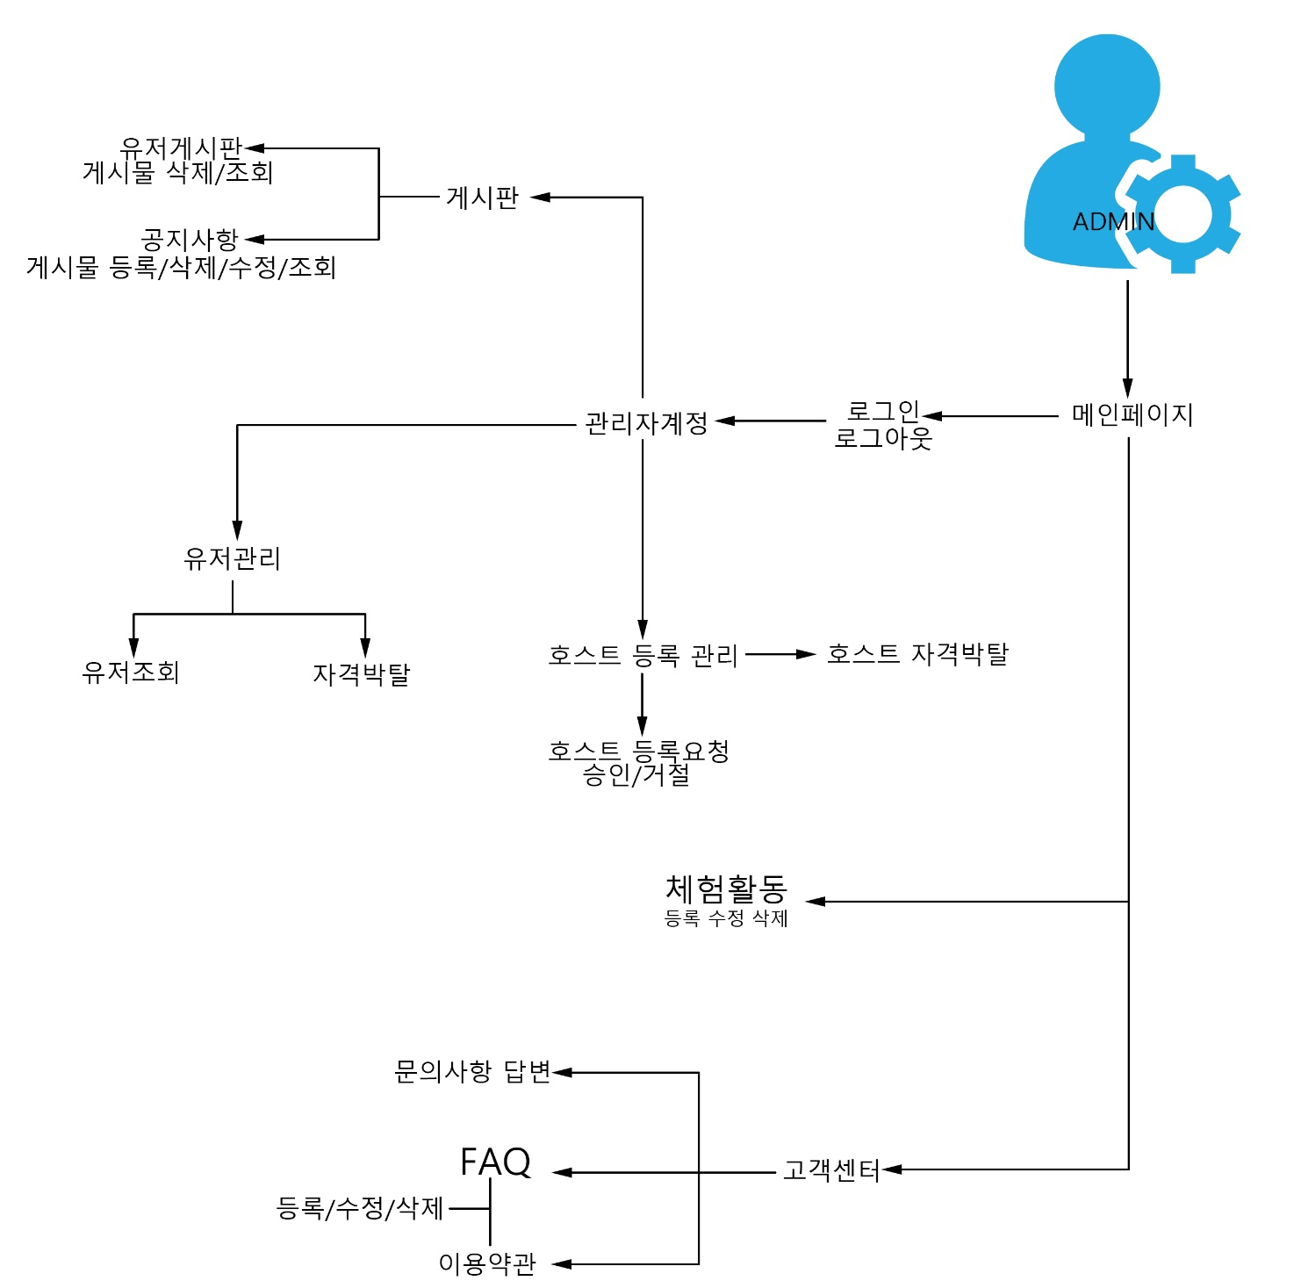
유스케이스 다이어그램
유스케이스 사진1 유스케이스 사진2 유스케이스 사진3
제목 달아주시고 각각 짧은 소개글 (자세한 소개는 발표로 할거임)

Slide 13
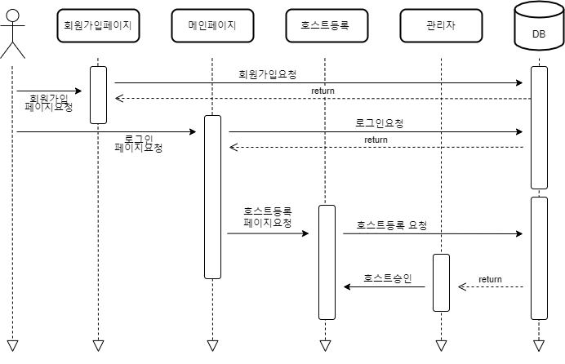
시퀀스 다이어그램
로그인/회원가입 시퀀스

Slide 14
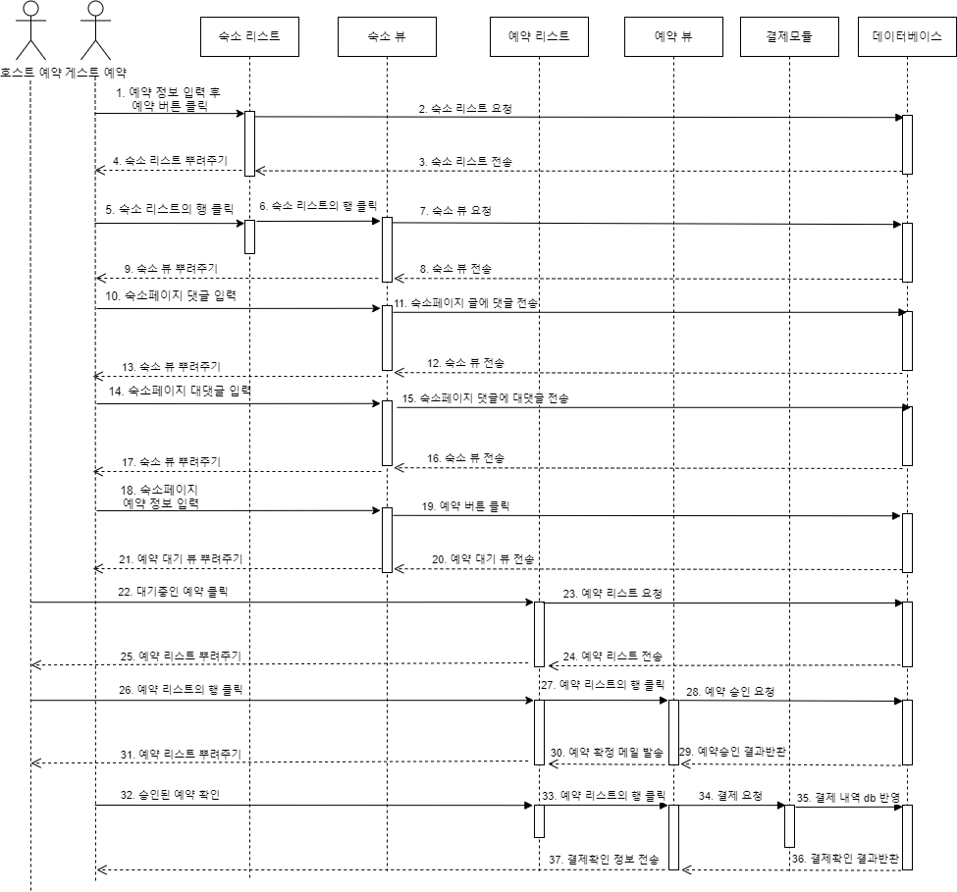
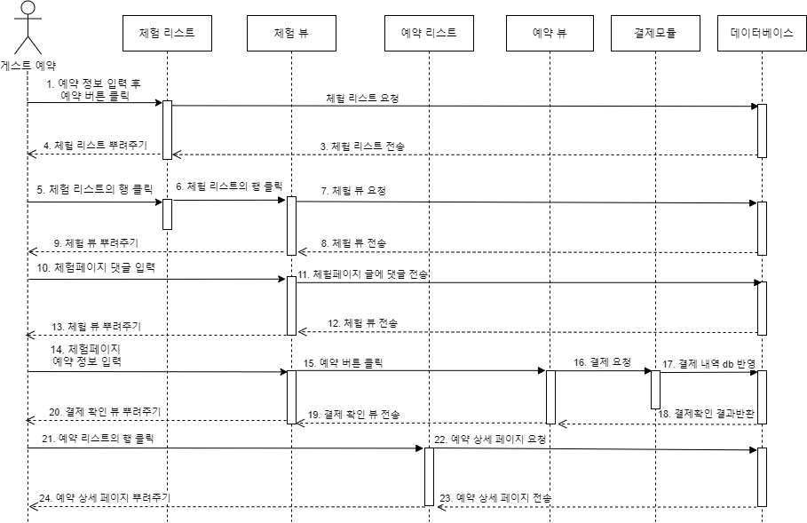
시퀀스 다이어그램
숙소 및 체험활동 시퀀스

Slide 15
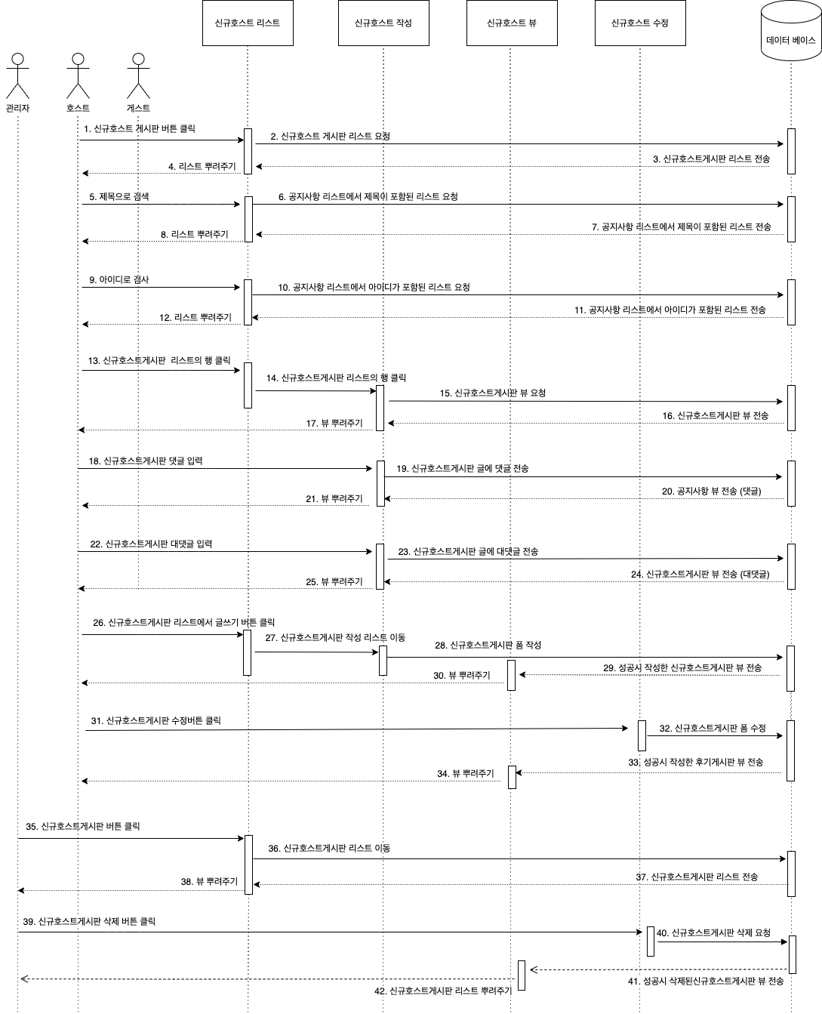
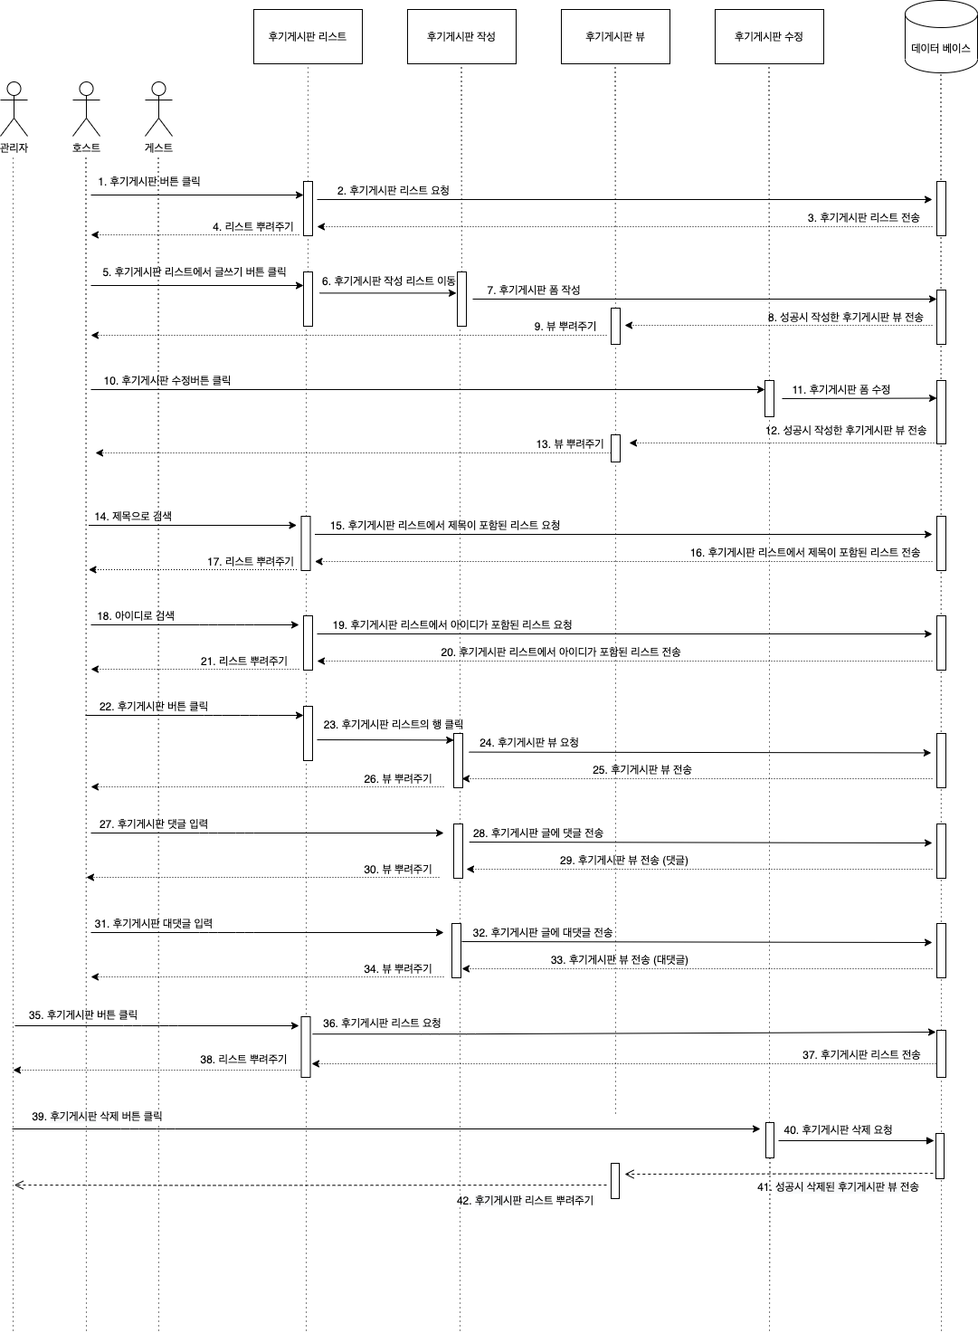
시퀀스 다이어그램
유저커뮤니티 시퀀스

Slide 16
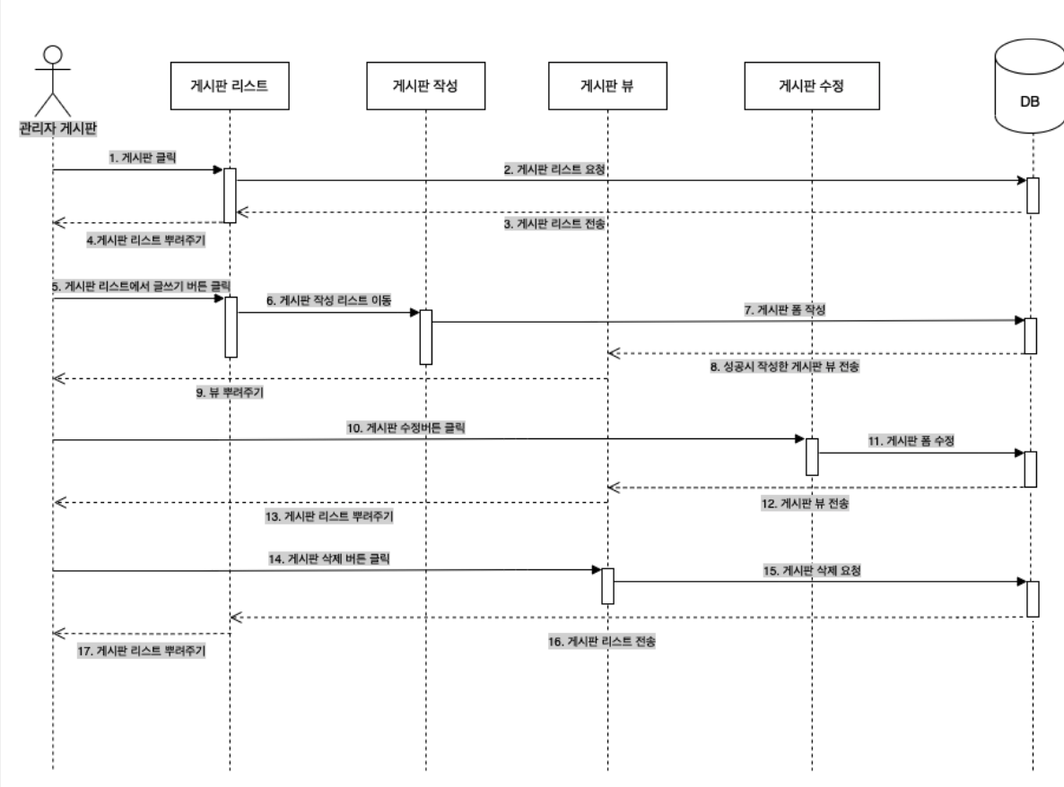
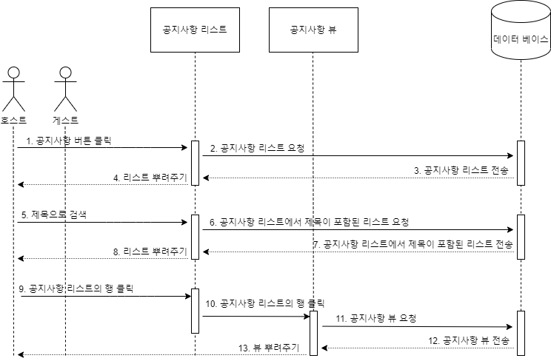
시퀀스 다이어그램
공지사항 시퀀스
유저 공지사항
관리자 공지사항

Slide 17
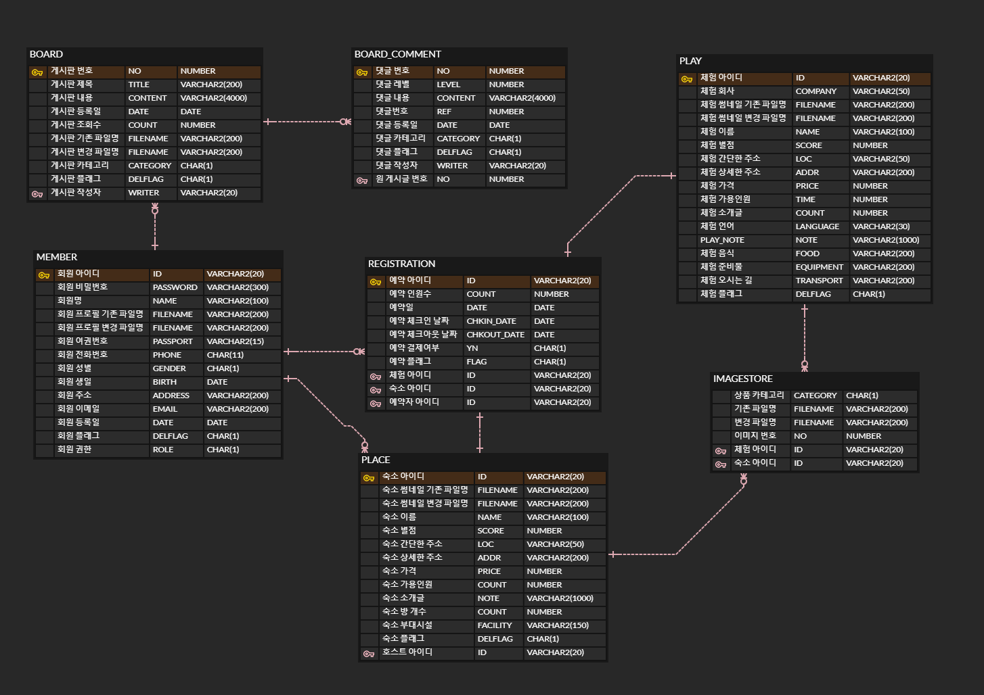
ERD논리 수정사항
ERD 구조 (논리)
ERD구조 (논리) 최대한 크게 넣어주세요

Slide 18
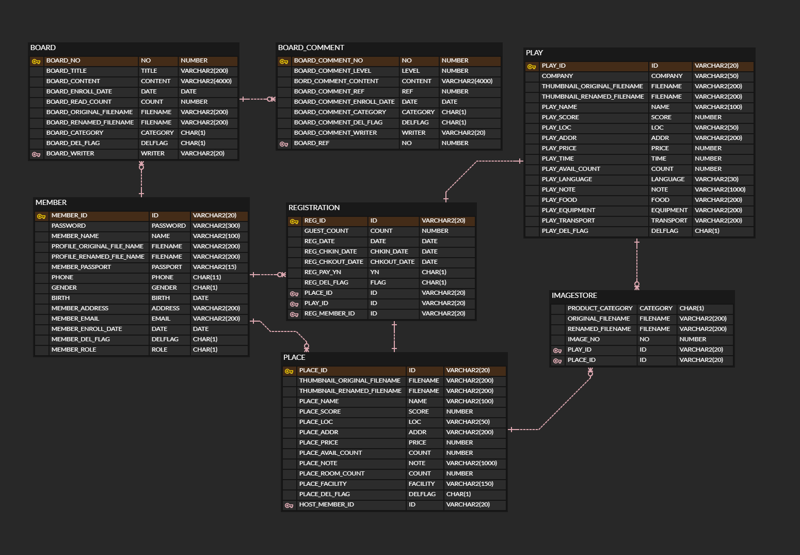
ERD물리 수정사항
ERD 구조 (물리)
ERD구조 (논리) 최대한 크게 넣어주세요

Slide 19
회원
테이블 정의서
엔티티명 |  | 회원 |  | 작성일 |  |  | 2021년 03월 11일 |  | 2021년 03월 11일
테이블명 |  | MEMBER |  | 작성자 |  |  | 김진하
테이블 설명 |  | 회원(게스트, 호스트, 관리자)에 대한 정보를 관리한다.
번호 | 컬럼명 | 속성명 | 데이터타입 | NULL여부 | 길이 | NULL여부 | 기본값 | 기본값 | KEY
1 | MEMBER_ID | 아이디 | VARCHAR2 | NOT NULL | 20 | NOT NULL |  |  | PK
2 | PASSWORD | 패스워드 | VARCHAR2 |  | 300 | NOT NULL
3 | MEMBER_NAME | 이름 | VARCHAR2 |  | 100 | NOT NULL
4 | PROFILE_ORIGINAL_FILE_NAME | 원본파일명 | VARCHAR2 |  | 200
5 | PROFILE_RENAMED_FILE_NAME | 변경파일명 | VARCHAR2 |  | 200
6 | MEMBER_PASSPORT | 여권번호 | VARCHAR2 |  | 15 | NOT NULL
7 | PHONE | 전화번호 | CHAR |  | 11 | NOT NULL
8 | GENDER | 성별 | CHAR |  | 1 | NOT NULL
9 | BIRTH | 생년월일 | DATE |  |  | NOT NULL
10 | MEMBER_ADDRESS | 주소 | VARCHAR2 |  | 200 | NOT NULL
11 | MEMBER_EMAIL | 이메일 | VARCHAR2 |  | 200 | NOT NULL
12 | MEMBER_ENROLL_DATE | 가입일 | DATE |  |  |  |  | SYSDATE
13 | MEMBER_DEL_FLAG | 삭제여부 | CHAR |  | 1 |  |  | N
14 | MEMBER_ROLE | 권한 | CHAR |  | 1 |  |  | G
ERD구조 (논리) 최대한 크게 넣어주세요

Slide 20
회원
테이블 정의서
엔티티명 |  | 회원 |  | 작성일 |  |  | 2021년 03월 11일 |  | 2021년 03월 11일
테이블명 |  | MEMBER |  | 작성자 |  |  | 김진하
테이블 설명 |  | 회원(게스트, 호스트, 관리자)에 대한 정보를 관리한다.
번호 | 컬럼명 | 속성명 | 데이터타입 | NULL여부 | 길이 | NULL여부 | 기본값 | 기본값 | KEY
1 | MEMBER_ID | 아이디 | VARCHAR2 | NOT NULL | 20 | NOT NULL |  |  | PK
2 | PASSWORD | 패스워드 | VARCHAR2 |  | 300 | NOT NULL
3 | MEMBER_NAME | 이름 | VARCHAR2 |  | 100 | NOT NULL
4 | PROFILE_ORIGINAL_FILE_NAME | 원본파일명 | VARCHAR2 |  | 200
5 | PROFILE_RENAMED_FILE_NAME | 변경파일명 | VARCHAR2 |  | 200
6 | MEMBER_PASSPORT | 여권번호 | VARCHAR2 |  | 15 | NOT NULL
7 | PHONE | 전화번호 | CHAR |  | 11 | NOT NULL
8 | GENDER | 성별 | CHAR |  | 1 | NOT NULL
9 | BIRTH | 생년월일 | DATE |  |  | NOT NULL
10 | MEMBER_ADDRESS | 주소 | VARCHAR2 |  | 200 | NOT NULL
11 | MEMBER_EMAIL | 이메일 | VARCHAR2 |  | 200 | NOT NULL
12 | MEMBER_ENROLL_DATE | 가입일 | DATE |  |  |  |  | SYSDATE
13 | MEMBER_DEL_FLAG | 삭제여부 | CHAR |  | 1 |  |  | N
14 | MEMBER_ROLE | 권한 | CHAR |  | 1 |  |  | G
ERD구조 (논리) 최대한 크게 넣어주세요

Slide 21
예약
테이블 정의서
엔티티명 |  | 예약 |  | 작성일 |  |  | 2021년 03월 11일 |  | 2021년 03월 11일
테이블명 |  | REGISTRATION |  | 작성자 |  |  | 김진하
테이블 설명 |  | 예약(숙소, 체험)에 대한 정보를 관리한다.
번호 | 컬럼명 | 속성명 | 데이터타입 | NULL여부 | 길이 | NULL여부 | 기본값 | 기본값 | KEY
1 | REG_ID | 예약 아이디 | VARCHAR2 | NOT NULL | 20 | NOT NULL |  |  | PK
2 | GUEST_COUNT | 예약 인원 | NUMBER |  |  | NOT NULL
3 | REG_DATE | 예약일 | DATE |  |  | NOT NULL
4 | REG_CHKIN_DATE | 체크인 | DATE |  |  | NOT NULL
5 | REG_CHKOUT_DATE | 체크아웃 | DATE |  |  | NOT NULL
6 | REG_PAY_YN | 결제여부 | CHAR |  | 1 |  |  | N
7 | REG_DEL_FLAG | 삭제여부 | CHAR |  | 1 | NOT NULL
8 | REG_MEMBER_ID | 예약자 아이디 | VARCHAR2 |  | 20 | NOT NULL |  |  | FK
9 | PLAY_ID | 체험 아이디 | VARCHAR2 |  | 20 | NULL |  |  | FK
10 | PLACE_ID | 숙소 아이디 | VARCHAR2 |  | 200 | NULL |  |  | FK
ERD구조 (논리) 최대한 크게 넣어주세요

Slide 22
게시판
테이블 정의서
엔티티명 |  | 게시판 |  | 작성일 |  |  | 2021년 03월 11일 |  | 2021년 03월 11일
테이블명 |  | BOARD |  | 작성자 |  |  | 김진하
테이블 설명 |  | 게시판(후기, 신규, FAQ, 공지사항)에 대한 정보를 관리한다.
번호 | 컬럼명 | 속성명 | 데이터타입 | NULL여부 | 길이 | NULL여부 | 기본값 | 기본값 | KEY
1 | BOARD_NO | 게시판 번호 | NUMBER | NOT NULL | 200 | NOT NULL |  |  | PK
2 | BOARD_TITLE | 게시판 제목 | VARCHAR2 |  | 20
3 | BOARD_WRITER | 게시판 작성자 | VARCHAR2 |  | 4000 | NOT NULL |  |  | FK
4 | BOARD_CONTENT | 게시판 내용 | VARCHAR2
5 | BOARD_ENROLL_DATE | 게시판 등록일 | DATE |  |  |  |  | SYSDATE
6 | BOARD_READ_COUNT | 게시판 조회수 | NUMBER |  | 200 |  |  | 0
7 | BOARD_ORIGINAL_FILENAME | 원본 파일명 | VARCHAR2 |  | 200
8 | BOARD_RENAMED_FILENAME | 변경 파일명 | VARCHAR2 |  | 1 | NOT NULL
9 | BOARD_CATEGORY | 게시판 카테고리 | CHAR |  | 1
10 | BOARD_DEL_FLAG | 게시판 삭제여부 | CHAR |  |  | NULL |  | N
ERD구조 (논리) 최대한 크게 넣어주세요

Slide 23
체험
테이블 정의서
엔티티명 |  | 체험 |  | 작성일 |  |  | 2021년 03월 11일 |  | 2021년 03월 11일
테이블명 |  | PLAY |  | 작성자 |  |  | 김진하
테이블 설명 |  | 체험에 대한 정보를 관리한다.
번호 | 컬럼명 | 속성명 | 데이터타입 | NULL여부 | 길이 | NULL여부 | 기본값 | 기본값 | KEY
1 | PLAY_ID | 아이디 | VARCHAR2 | NOT NULL | 20 | NOT NULL |  |  | PK
2 | COMPANY | 회사명 | VARCHAR2 |  | 50 | NOT NULL
3 | THUMBNAIL_ORIGINAL_FILENAME | 원본 파일명 | VARCHAR2 |  | 200
4 | THUMBNAIL_RENAMED_FILENAME | 변경 파일명 | VARCHAR2 |  | 200
5 | PLAY_NAME | 이름 | VARCHAR2 |  | 100 | NOT NULL
6 | PLAY_SCORE | 별점 | NUMBER |  |  | NOT NULL
7 | PLAY_LOC | 간단한 주소 | VARCHAR2 |  | 50 | NOT NULL
8 | PLAY_ADDR | 상세한 주소 | VARCHAR2 |  | 200 | NOT NULL
9 | PLAY_PRICE | 가격 | NUMBER |  |  | NOT NULL
10 | PLAY_TIME | 체험시간 | NUMBER |  |  | NOT NULL
11 | PLAY_AVAIL_COUNT | 가용인원 | NUMBER |  |  | NOT NULL
12 | PLAY_LANGUAGE | 언어 | VARCHAR2 |  | 30 | NOT NULL
13 | PLAY_NOTE | 설명 | VARCHAR2 |  | 1000 | NOT NULL
14 | PLAY_FOOD | 음식 | VARCHAR2 |  | 200 |  |  | G
15 | PLAY_EQUIPMENT | 준비물 | VARCHAR2 |  | 200
16 | PLAY_TRANSPORT | 오시는 길 | VARCHAR2 |  | 200
17 | PLAY_DEL_FLAG | 삭제 여부 | CHAR |  | 1 |  |  | N
ERD구조 (논리) 최대한 크게 넣어주세요

Slide 24
숙소
테이블 정의서
엔티티명 |  | 숙소 |  | 작성일 |  |  | 2021년 03월 11일 |  | 2021년 03월 11일
테이블명 |  | PLACE |  | 작성자 |  |  | 김진하
테이블 설명 |  | 숙소에 대한 정보를 관리한다.
번호 | 컬럼명 | 속성명 | 데이터타입 | NULL여부 | 길이 | NULL여부 | 기본값 | 기본값 | KEY
1 | PLACE_ID | 아이디 | VARCHAR2 | NOT NULL | 20 | NOT NULL |  |  | PK
2 | THUMBNAIL_ORIGINAL_FILENAME | 원본 파일명 | VARCHAR2 |  | 200
3 | THUMBNAIL_RENAMED_FILENAME | 변경 파일명 | VARCHAR2 |  | 200
4 | PLACE_NAME | 이름 | VARCHAR2 |  | 100 | NOT NULL
5 | PLACE_SCORE | 별점 | NUMBER |  |  |  |  | 0
6 | PLACE_LOC | 간단한 주소 | VARCHAR2 |  | 50 | NOT NULL
7 | PLACE_ADDR | 상세한 주소 | VARCHAR2 |  | 200 | NOT NULL
8 | PLACE_PRICE | 가격 | NUMBER |  |  | NOT NULL
9 | PLACE_AVAIL_COUNT | 가용인원 | NUMBER |  |  | NOT NULL
10 | PLACE_NOTE | 설명 | VARCHAR2 |  | 1000 | NOT NULL
11 | PLACE_ROOM_COUNT | 방 개수 | NUMBER |  |  | NOT NULL
12 | PLACE_FACILITY | 부대시설 | VARCHAR2 |  | 150
13 | PLACE_DEL_FLAG | 삭제여부 | CHAR |  | 1 |  |  | C
14 | HOST_MEMBER_ID | 호스트 아이디 | VARCHAR2 |  | 20 |  |  |  | FK
ERD구조 (논리) 최대한 크게 넣어주세요

Slide 25
게시판 댓글
테이블 정의서
엔티티명 |  | 게시판 댓글 |  | 작성일 |  |  | 2021년 03월 11일 |  | 2021년 03월 11일
테이블명 |  | BOARD_COMMENT |  | 작성자 |  |  | 김진하
테이블 설명 |  | 게시판 댓글에 대한 정보를 관리한다.
번호 | 컬럼명 | 속성명 | 데이터타입 | NULL여부 | 길이 | NULL여부 | 기본값 | 기본값 | KEY
1 | BOARD_COMMENT_NO | 번호 | NUMBER | NOT NULL |  | NOT NULL |  |  | PK
2 | BOARD_COMMENT_LEVEL | 레벨 | NUMBER |  |  | NOT NULL |  | 1
3 | BOARD_COMMENT_CONTENT | 내용 | VARCHAR2 |  | 2000 | NOT NULL
4 | BOARD_REF | 원글 번호 | NUMBER |  |  | NOT NULL
5 | BOARD_COMMENT_REF | 댓글 번호 | NUMBER
6 | BOARD_COMMENT_ENROLL_DATE | 등록일 | DATE |  |  | NOT NULL |  | SYSDATE
7 | BOARD_COMMENT_CATEGORY | 게시판 카테고리 | CHAR |  | 1 |  |  | N
8 | BOARD_COMMENT_DEL_FLAG | 삭제여부 | CHAR |  | 1
9 | BOARD_COMMENT_WRITER | 댓글 작성자 | VARCHAR2 |  | 20 | NOT NULL
ERD구조 (논리) 최대한 크게 넣어주세요

Slide 26
게시판 댓글
테이블 정의서
엔티티명 |  | 게시판 댓글 |  | 작성일 |  |  | 2021년 03월 11일 |  | 2021년 03월 11일
테이블명 |  | IMAGESTORE |  | 작성자 |  |  | 김진하
테이블 설명 |  | 이미지에 대한 정보를 관리한다.
번호 | 컬럼명 | 속성명 | 데이터타입 | NULL여부 | 길이 | NULL여부 | 기본값 | 기본값 | KEY
1 | PRODUCT_CATEGORY | 카테고리 | CHAR | NOT NULL | 1 | NOT NULL | NOT NULL
2 | ORIGINAL_FILENAME | 원본 파일명 | VARCHAR2 |  | 200 |  | NOT NULL
3 | RENAMED_FILENAME | 변경된 파일명 | VARCHAR2 |  | 200 |  | NOT NULL
4 | IMAGE_NO | 이미지 번호 | NUMBER |  |  |  | NOT NULL
5 | PLAY_ID | 체험 아이디 | VARCHAR2 |  | 20 |  | NOT NULL |  | FK
6 | PLACE_ID | 숙소 아이디 | VARCHAR2 |  | 20 |  | NOT NULL |  | FK
ERD구조 (논리) 최대한 크게 넣어주세요

Slide 27
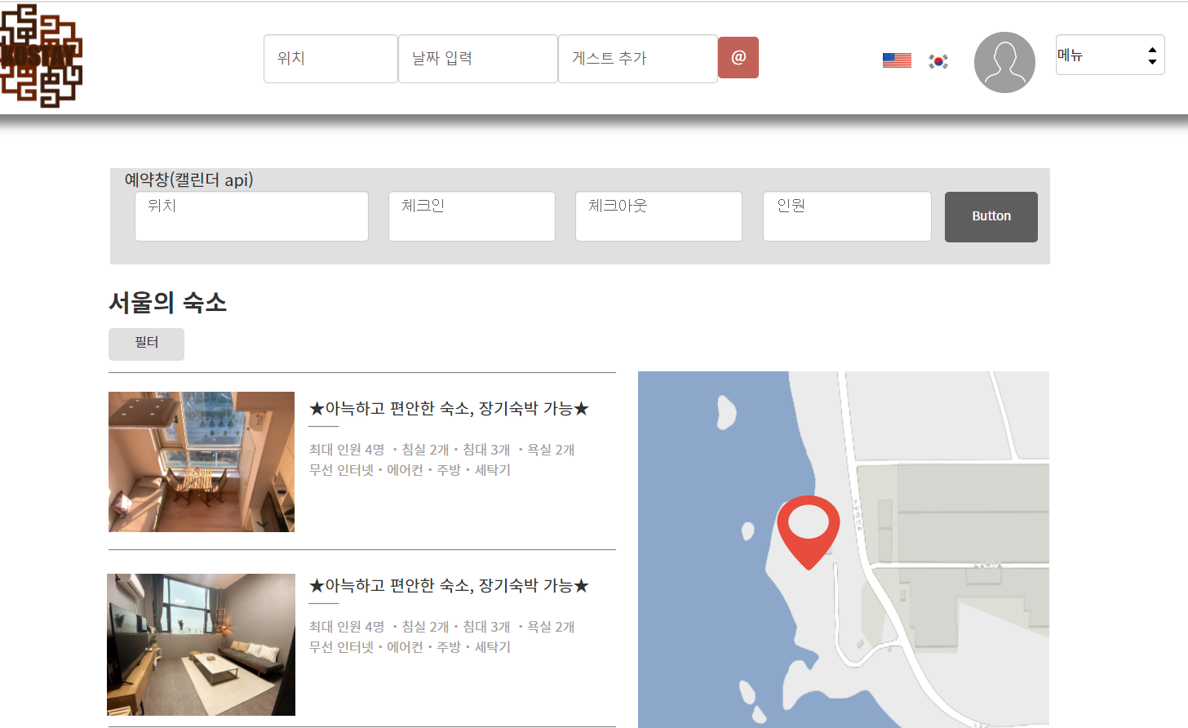




스토리보드
구현기능
지역별 숙소 페이지
숙소페이지(검색)
숙소페이지에서 자세한 위치와 정보를 통한 검색
이부분에 사진 넣어주시고 옆에 구현기능,제목 ,도형
복붙해서 쭉 써주세요 글꼴, 글씨크기, 스타일 바꾸지말아주세요!!
페이지이름 예시 : 메인페이지, 로그인페이지 등등..
페이지주소 예시 : 메인페이지/로그인페이지
메인페이지/예약페이지
본인이름 : 본인이름 적어주시면되여
이페이지 쭉 복붙해서 아래 붙혀서쓰시면대여
사진크기는 이 흰색틀 가득차게 입니다!
숙소페이지(예약)
캘린더API를 통한 예약 가능
숙소페이지(필터)
필터를 통해 관심사에 맞게 정렬 후 숙소리스트 보기가능
숙소페이지(지도)
좌측 해당 숙소의 위치를 지도API에서 확인 가능

Slide 28
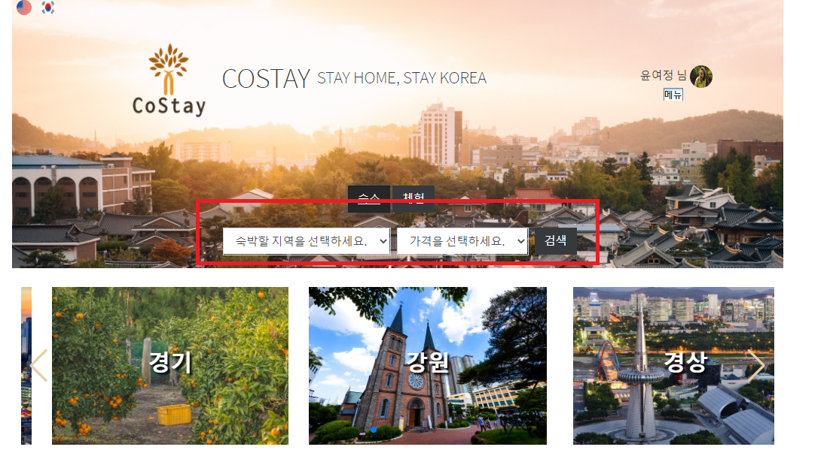
변경내용
체크아웃 날짜에 대한 조건은 제외하고 위치와 가격에 대해서만 검색할 수 있도록 구현

Slide 29
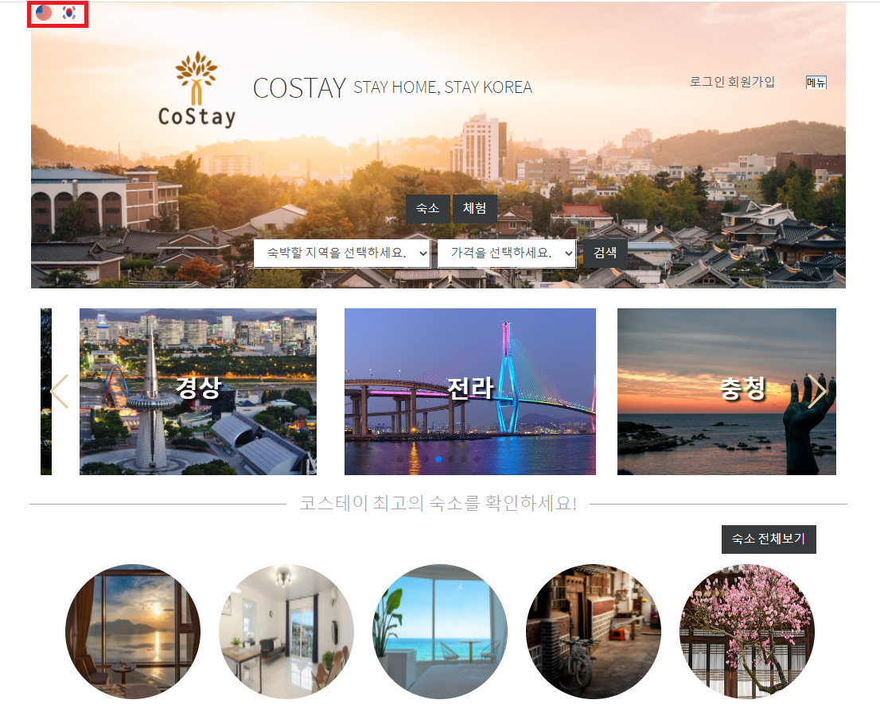
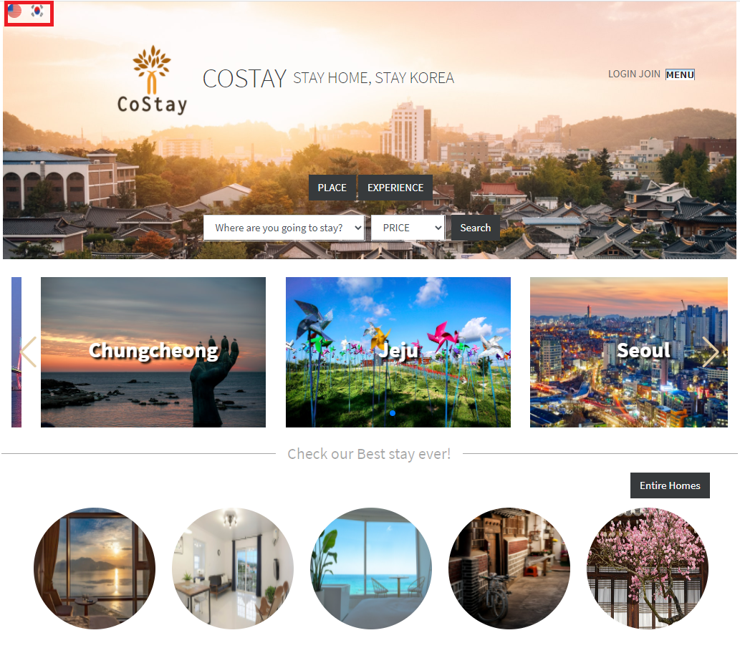
변경내용
사이트의 특성상 해외유저들의 유입을위해 언어설정기능 구현

Slide 30
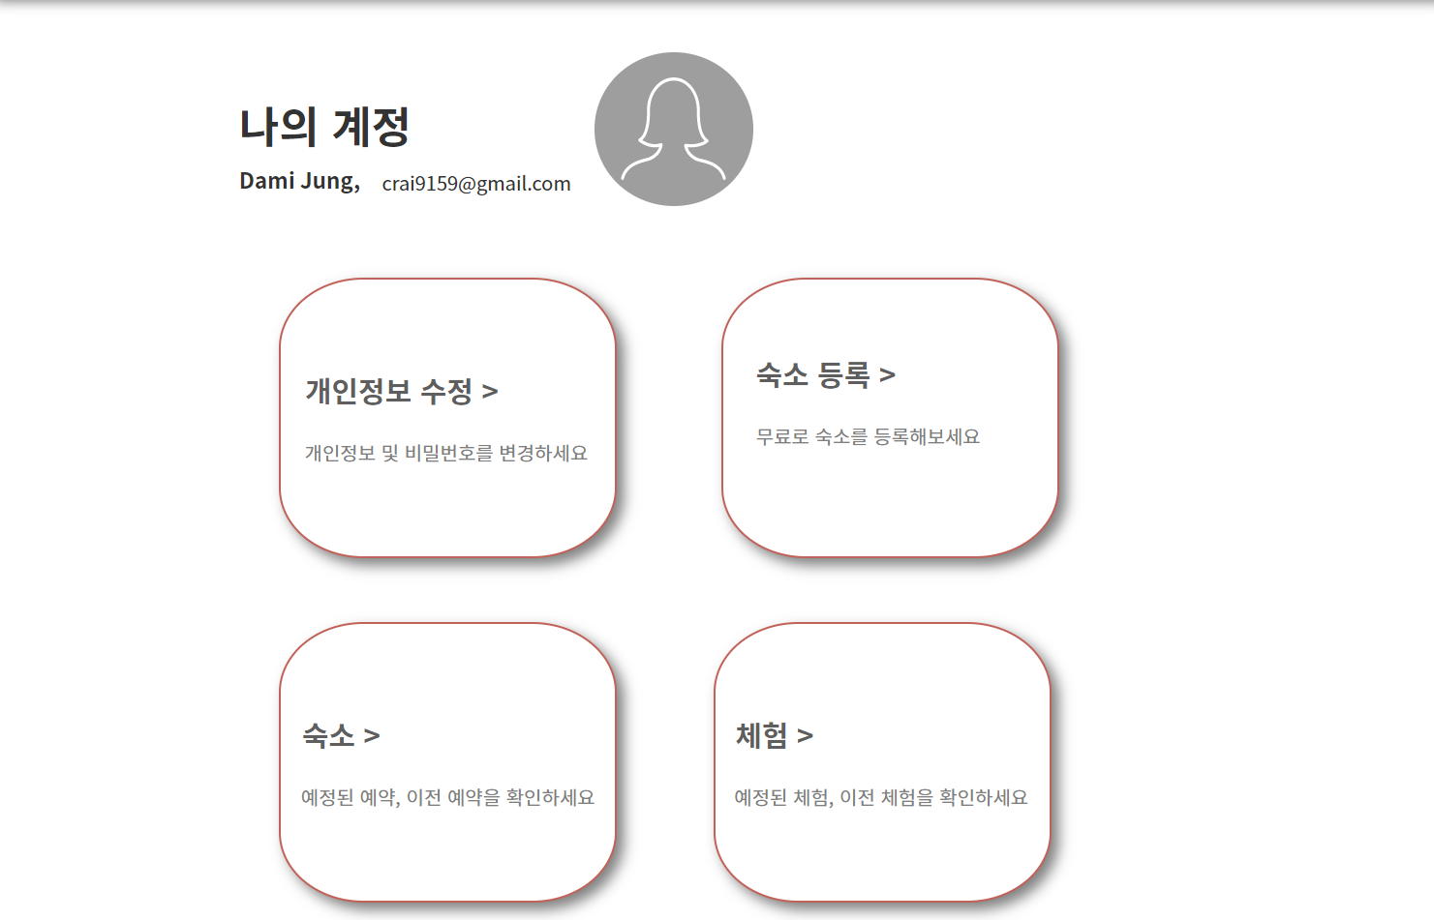



스토리보드
구현기능
나의 정보 페이지
개인 정보 수정
내정보보기, 정보수정, 내 숙소정보, 예약된 숙소, 예약된 체험, 숙소등록
개인 정보 수정 페이지로 이동
숙소 등록
게스트가 숙소를 등록하면, 관리자에게 호스트 요청이 가고, 승인 후 호스트 권한이 부여됨
숙소
숙소의 예정된 예약, 이전 예약을 확인하는 페이지로 이동
체험
숙소의 예정된 예약, 이전 예약을 확인하는 페이지로 이동

Slide 31
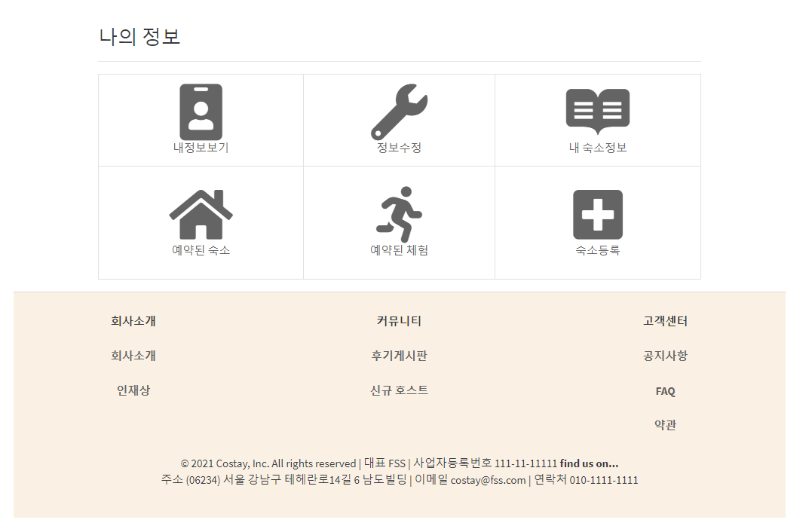
변경내용
내 숙소 정보 및 내정보보기 버튼을 추가해 회원정보 확인이 가능하도록 구현

Slide 32
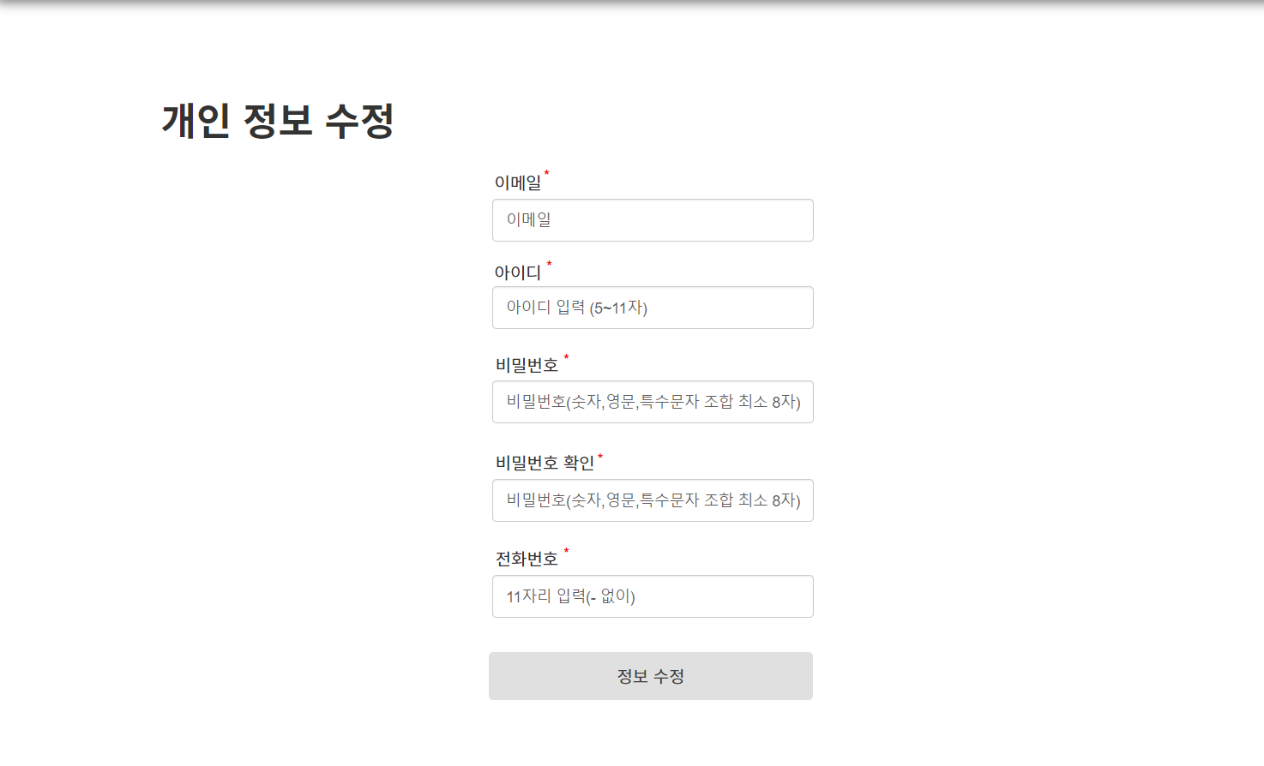
스토리보드
구현기능
정보 수정 페이지
정보 수정
이메일, 아이디 제외 개인정보 수정 가능. 비밀번호는 따로 띄어서 수정.

Slide 33
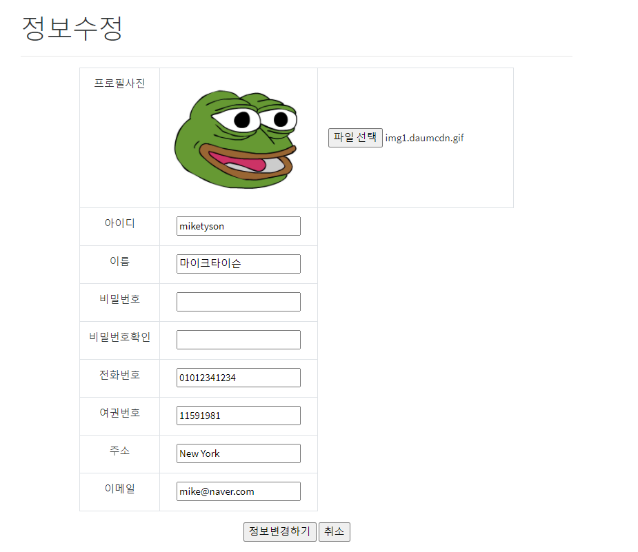
변경내용
차별성을 두기위해 프로필사진 기능 구현

Slide 34
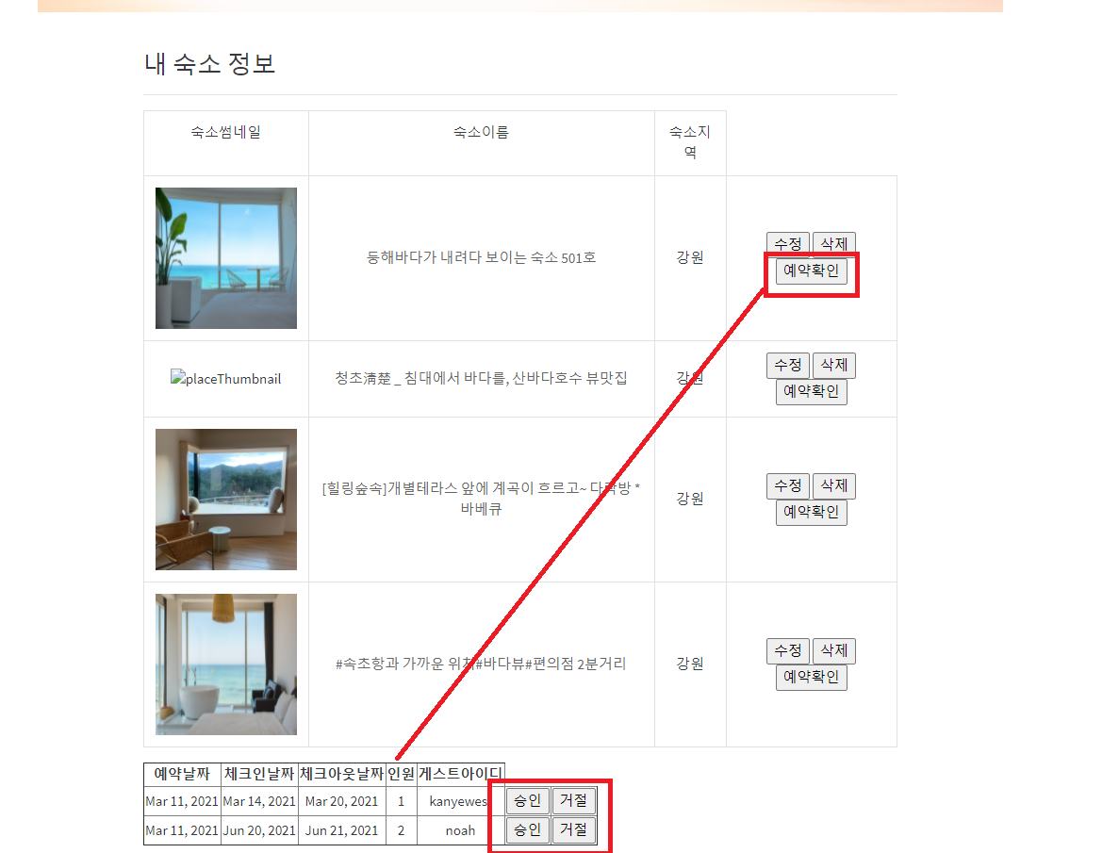
변경내용
예약승인 취소등은 호스트에 한해서만 가능하도록 구현

Slide 35
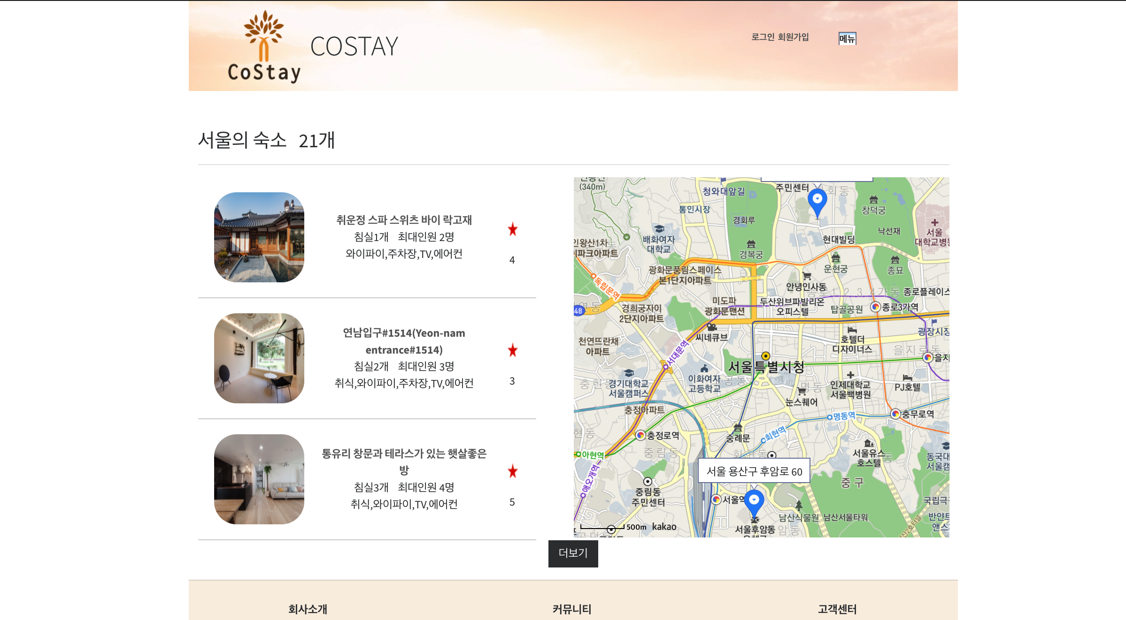
추가기능
지도와 함께 한 지역의 숙소 리스트만 볼 수 있도록 구현

Slide 36
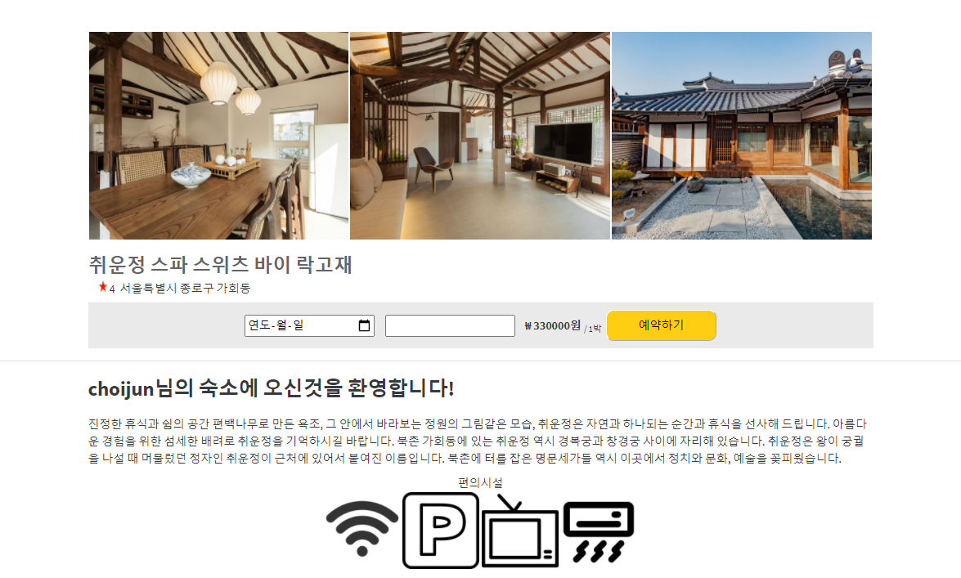
추가기능
숙소 상세뷰

Slide 37
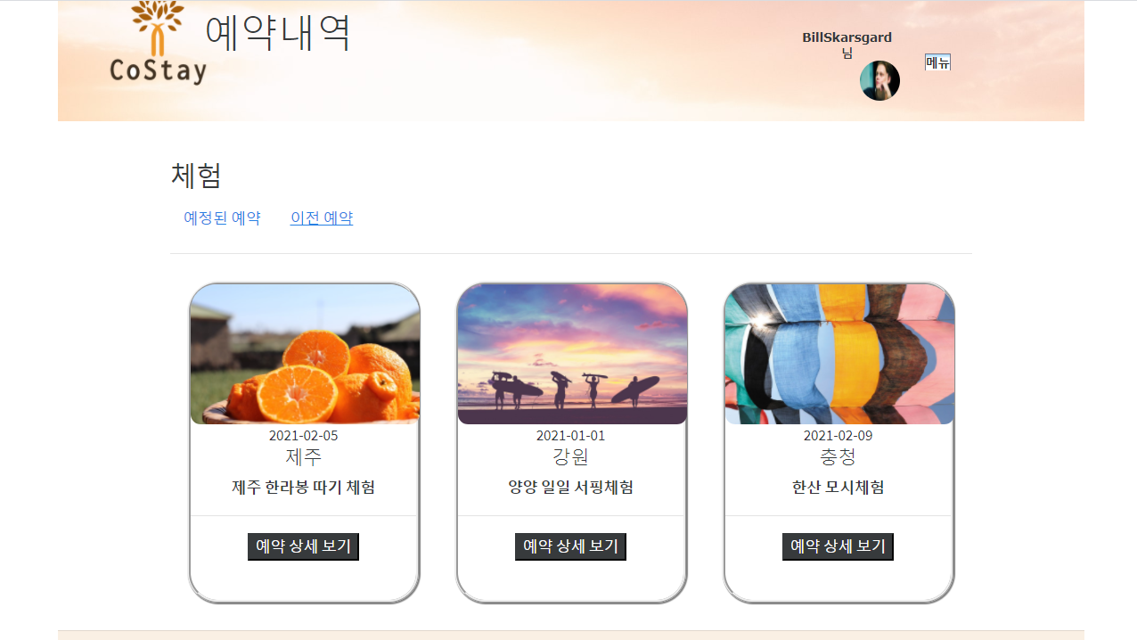
추가기능
예약 내역 보기

Slide 38
발표를 마치겠습니다.
감사합니다.
CoStay

